Slide 1
Menu Dinamis Pada Aplikasi Dalam Perspektif Human-Computer Interaction
Tubagus Arief Armanda1*); Ahmad Sakhowi Amin1 ; Ire Puspa Wardhani1
PETIR: Jurnal Pengkajian dan Penerapan Teknik Informatika
Vol. 15, No. 2, September 2022
P-ISSN 1978-9262, E-ISSN 2655-5018
DOI: https://doi.org/10.33322/petir.v15i2.1552

Slide 2
PENDAHULUAN
Human-Computer Interaction (HCI) adalah suatu bidang multi-disiplin ilmu yang berfokus pada desain teknologi komputer dan secara spesifik membahas tentang interaksi antara manusia dan komputer. Dalam bidang HCI, riset tentang penggunaan teknologi komputer berfokus pada antarmuka (interface) antara manusia dan komputer.

Slide 3
RUMUSAN MASALAH
Melakukan akses menu secara berulang untuk sebuah fitur yang sama, dinilai tidak efektif. Salah satu solusi yang ditawarkan oleh para peneliti adalah dengan memberikan sebuah konsep yaitu pembuatan menu dinamis

Slide 4
TUJUAN PENELITIAN
Tujuan penelitian tersebut adalah untuk meningkatkan efisiensi dan fleksibilitas pengguna dalam menggunakan menu aplikasi dengan menerapkan konsep menu dinamis berdasarkan riwayat penggunaan fitur yang sering diakses.

Slide 5
METODE PENELITIAN
Metode penelitian tersebut melibatkan pengumpulan refactoring history dari aplikasi, analisis terhadap respon tim pengembang dalam menemukan pola source code pada tipe refactoring yang berbeda dan perhitungan kesesuaian antar tipe refactoring.

Slide 6
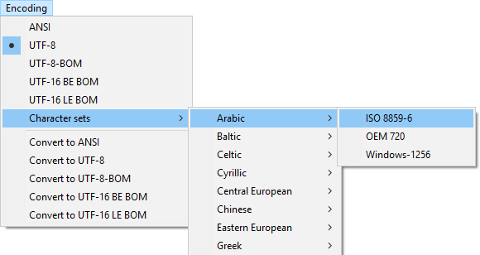
HASIL DAN PEMBAHASAN
Menu di dalam suatu aplikasi adalah fasilitas penting bagi pengguna untuk dapat mengakses fitur aplikasi. Penelitian mengenai desain menu aplikasi cukup banyak ditemukan di literatur, diantaranya yaitu menjelaskan tentang jumlah item pada menu, posisi item pada menu, menu berbentuk pie dan bunga disamping menu linear yang sudah umum diterapkan. Pada umumnya, menu terdiri atas menu utama, sub-menu, sub-sub-menu dan seterusnya seperti terlihat pada Gambar

Slide 7
KESIMPULAN
Dalam perspektif Human-Computer Interaction, menu adalah bagian tak terpisahkan dari sebuah user interface. Menu digunakan untuk mengakses sebuah fitur pada aplikasi. Pengukuran efektifitas sebuah antarmuka dapat dilakukan melalui metode Heuristic Evaluation, dimana salah satu indikator keefektifan tersebut adalah Flexibility and efficiency of use atau fleksibilitas dan efisiensi penggunaan.

Slide 8
THANKS!

